Slide 1










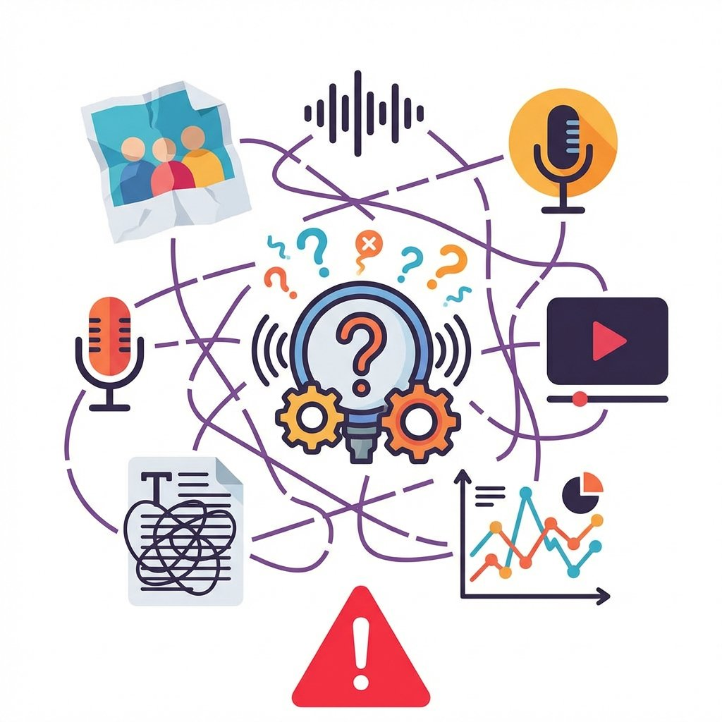
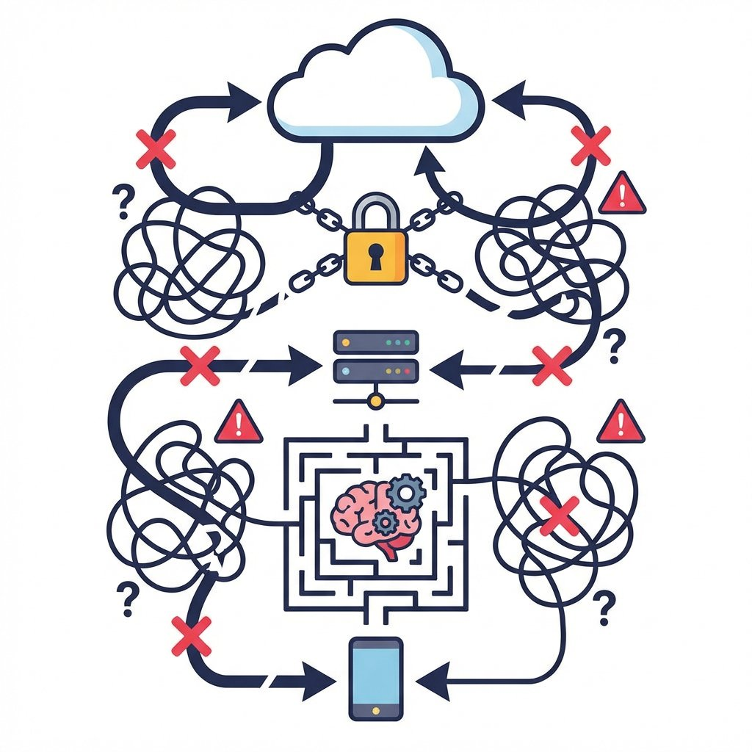
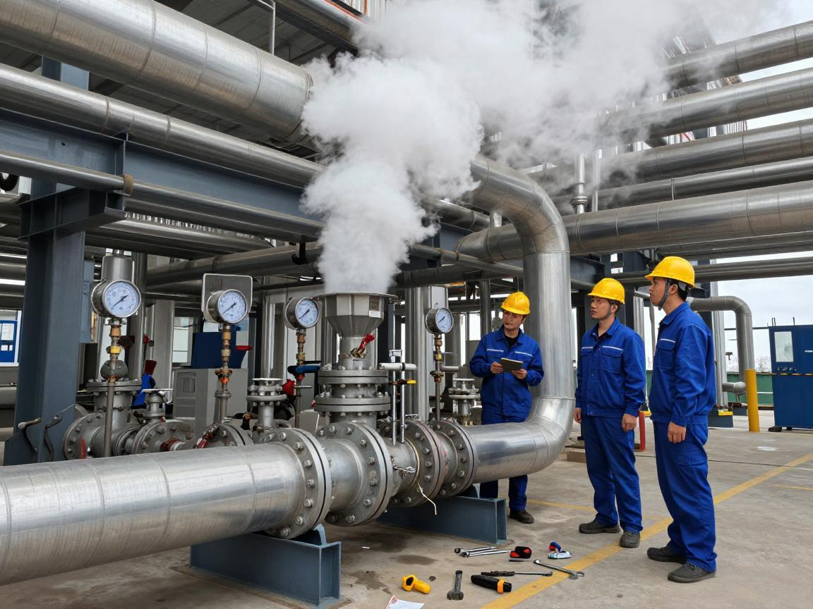
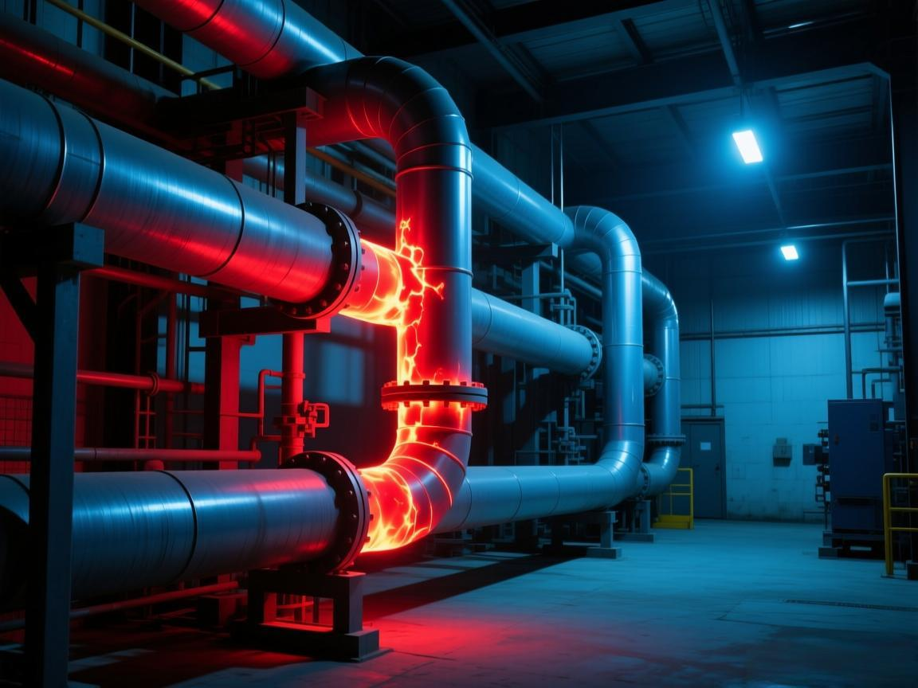
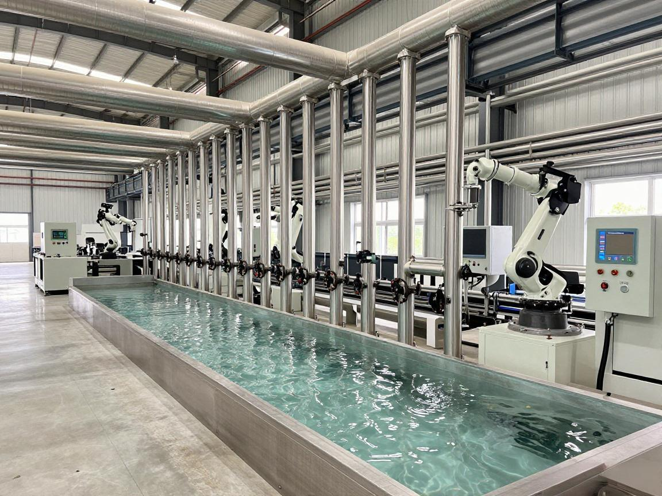
异构具身智能体
机械臂
无人车
传感器
算力
网络
机器人
存储
模型
三大研究挑战
云边端
协同
非结构化
多维
云边端
知识
一致难！
感知难！
迁移难！
怎么协同？
怎么感知？
怎么迁移？
研究内容一：结合云智算和物联网技术的“远程大脑”理论体系
研究内容二：非结构化动态开放场景中的多维感知机理
研究内容三：集成云边端协同的知识蒸馏与推理框架
协同
支撑
支撑
支撑
保障
分层
架构
弱网集群
异构资源
主动感知
场景重建
连续演化
知识迁移
精度时延
分布演化
如何设计？
如何对齐？
如何分配？
如何决策？
如何构建？
如何迭代？
如何保真？
如何兼顾？
如何适应？
理论
架构
感知
底座
决策
保障
研究内容四：智慧管廊巡检场景下的原型系统应用验证
气体超标
热源异常
水位上涨

Slide 2
异构具身智能体
三大研
究挑战
研究内容一：结合云智算和物联网技术的“远程大脑”理论体系
研究内容四：智慧管廊巡检场景下的原型系统应用验证
“怎么协同？”
分层架构
如何设计？
理论
协同
弱网集群
如何对齐？
架构
机械臂
无人车
云边端协同
异构资源
如何分配？
一致难！
研究内容二：非结构化动态开放场景中的多维感知机理
气体超标
机器人
“怎么感知？”
主动感知
如何决策？
感知
支撑
场景重建
如何构建？
底座
非结构化多维
支撑
传感器
算力
感知难！
连续演化
如何迭代？
热源异常
研究内容三：集成云边端协同的知识蒸馏与推理框架
网络
模型
“怎么迁移？”
知识迁移
如何保真？
决策
支撑
保障
云边端知识
精度时延
如何兼顾？
保障
存储
迁移难！
分布演化
如何适应？
水位上涨

